Slide 1

2. 지구촌과 지속 가능한 발전
1
지속 가능한 발전

Slide 2


갈등, 전쟁, 환경 문제 등을 지구촌 전체의 협력을 통해 해결하는 것이 지속 가능한 발전을 위해 중요함을 인식할 수 있다.

Slide 3

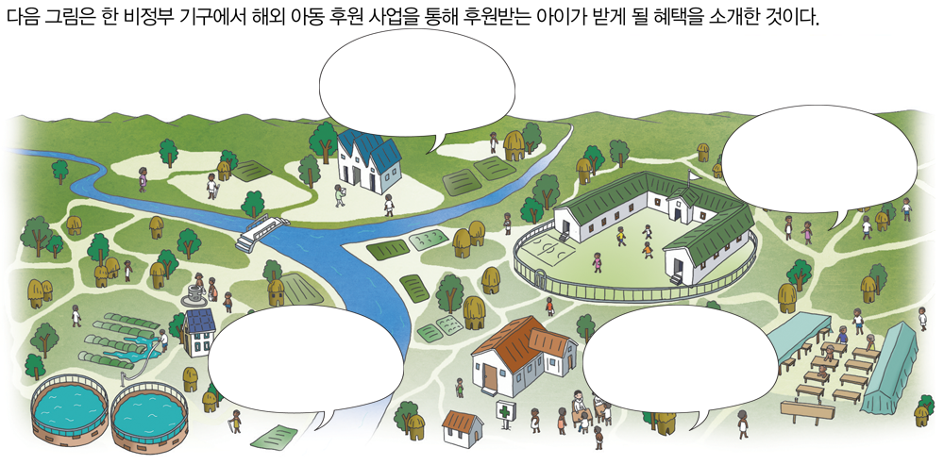

(191쪽)
지속 가능한 발전
1
소득이 생겨요!
소득 증대 사업을 통해
아이들의 부모님이 안정적이고 지속적인 수입을
만들어 가도록 돕습니다.
배움을 통해 꿈을 꿔요!
교육 사업을 통해 배움의
기회에서 소외되었던 아이들이 교육을 받아 밝은 미래를 꿈꿀 수 있도록 돕습니다.
깨끗한 물을 마셔요!
식수 사업을 통해 아동과
주민들이 깨끗한 물을 마실 수 있도록 우물을 설치하고, 관리법을 전수합니다.
건강해져요!
보건, 영양 활동 사업을 통해 아이들이 건강하고 씩씩하게
자라도록 돕습니다.
작은 도움의 손길이 어떻게 지구를 지키는 일이 될 수 있을까?

Slide 4

(191쪽)
지속 가능한 발전
1
지구촌을 위협하는 요소들: 자원의 소비 증가로 인한
환경 오염, 국가 간 정치적·경제적 불평등, 종교와 인종 간
차별로 인한 갈등, 문화적 차이에 따른 갈등
2. 지구적 차원의 협력의 필요성
① 지구촌 사회의 형성
② 당사자 간 해결의 어려움
3. 지구촌의 협력
① 국제 협약 및 국제기구: 기후 변화 협약 등
② 정부 기구를 통한 노력
③ 비정부 기구 및 개인적인 노력

Slide 5
(192쪽)
지속 가능한 발전
1
4. 지속 가능한 발전
① 의미: 미래 세대가 그들의 필요를 충족시킬 수 있는
능력을 위태롭게 하지 않으면서 현재 세대의 필요를 충족
시키는 발전 방식
② 개념의 발전
• 스톡홀름 회의(1972): 유엔 인간 환경 선언
• 세계 환경 발전 위원회 보고서(1987): 우리 공동의 미래
5. 지속 가능한 발전을 위한 방안
① 자원의 절약과 재활용
② 사회적 형평성 고려: 선진국과 개발 도상국 간의 협력

Slide 6


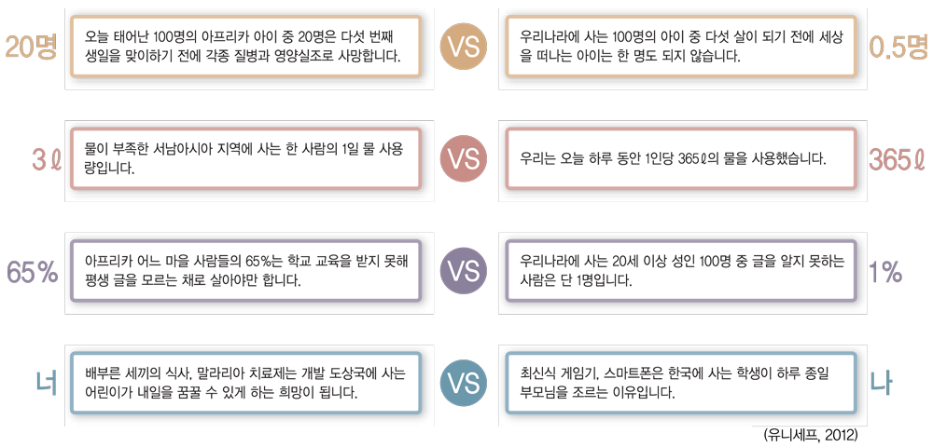
(193쪽)
지속 가능한 발전
1
지속 가능한 발전을 위한 노력
[자료1] 지구촌 이웃의 극과 극

Slide 7
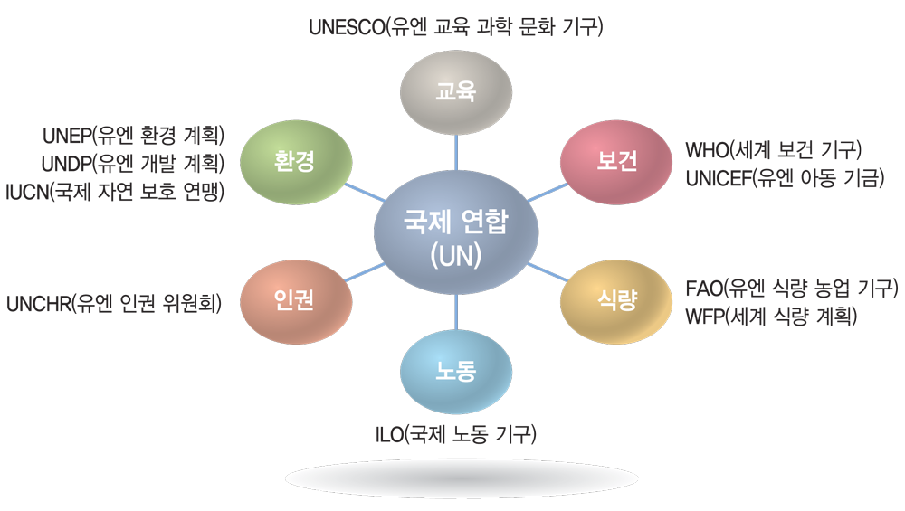
(193쪽)
지속 가능한 발전
1
지속 가능한 발전을 위한 노력
[자료2] 국제 협력 기구

Slide 8
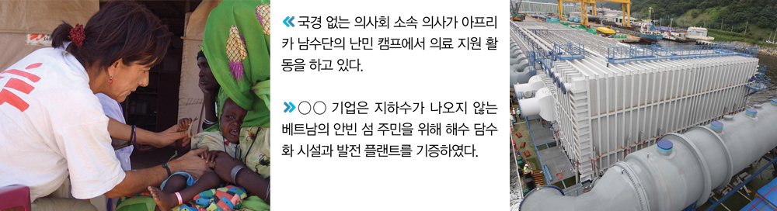
(193쪽)
지속 가능한 발전
1
지속 가능한 발전을 위한 노력
[자료3] 다양한 구호 활동

Slide 9
(193쪽)
지속 가능한 발전
1
지속 가능한 발전을 위한 노력
활동① [자료1]을 보고 지구촌의 협력이 필요한 이유를
말해 보자.
사회적 형평성을 고려하지 않으면 소득이 높은 곳에서는
자원이 낭비되고, 소득이 낮은 곳에서는 기본적인 의식주를
해결하느라 환경을 돌볼 여유를 갖지 못하여 지구촌의 환경이 파괴될 수밖에 없다.

Slide 10
(193쪽)
지속 가능한 발전
1
지속 가능한 발전을 위한 노력
활동② [자료2]의 각 국제 협력 기구에서 지속 가능한 발전과
관련하여 진행하고 있는 사업을 찾아서 발표해 보자.
유엔 환경 계획 | 환경 문제와 관련하여 전 세계 국가들과 환경 단체 지원
유엔 개발 계획 | 환경뿐만 아니라 개발 도상국 개발과 지원
국제 자연 보호 연맹 | 자연과 천연자원을 보호하기 위해 결성
세계 보건 기구 | 보건 위생 분야의 국제적 협력
유엔 아동 기금 | 아동의 긴급 구호 및 저개발국 아동의 복지 향상
유엔 교육 과학 문화 기구 | 국가 간 교육, 과학, 문화의 보급 및 교류
유엔 식량 농업 기구 | 개발 도상국 농수산업의 현대화 지원과 전 세계 기아 문제의 해결
세계 식량 계획 | FAO의 사업 계획 일환, 식량 원조 및 긴급 구호
유엔 인권 위원회 | 세계 인권 보호 및 증진
국제 노동 기구 | 노동자의 노동 조건 개선과 지위 향상

Slide 11
(193쪽)
지속 가능한 발전
1
지속 가능한 발전을 위한 노력
활동③ [자료3]에 나타난 활동이 지속 가능한 발전에 어떻게
기여할 수 있는지 생각해 보자.
다양한 구호 활동을 통해 자원의 적절한 배분이 이루어지고,
사회적 형평성을 높일 수 있으며, 상호 신뢰를 구축하여 지구촌 문제에 공동으로 대응할 수 있는 기반을 마련한다.

Slide 12


지속 가능한 발전
1
교통과 통신의 발달로 인해 지구가 하나의 마을처럼
공동체를 이룬 상태를 이르는 말은?
답: 지구촌
2. 특정 집단이나 국가의 노력만으로 해결하기 어려운
지구촌의 문제를 극복하고 지속 가능한 발전을 이루기
위해서는 지구촌의 ( )이 요구된다.
답: 협력

Slide 13
지속 가능한 발전
1
3. 공동의 이해를 가진 사람들에 의해 자발적으로 조직된
비영리 시민 단체를 무엇이라고 하는가?
답: 비정부 기구(NGO)
4. 유해 폐기물의 국가 간 이동 및 처리에 관한 국제 협약은?
답: 바젤 협약
5. ‘인간 환경의 보호’라고 하는 인류 공통의 과제를 주제로
1972년 6월 스웨덴에서 개최된 국제 연합 주최의
국제회의는?
답: 스톡홀름 회의

Slide 14
지속 가능한 발전
1
6. 미래 세대가 그들의 필요를 충족시킬 수 있는 능력을
위태롭게 하지 않으면서 현재 세대의 필요를 충족시키는
발전 방식은?
답: 지속 가능한 발전
7. 지속 가능한 발전을 위해서 자원의 절약과 재활용 외에도
고려해야 할 중요한 요소는?
답: 사회적 형평성

Slide 15
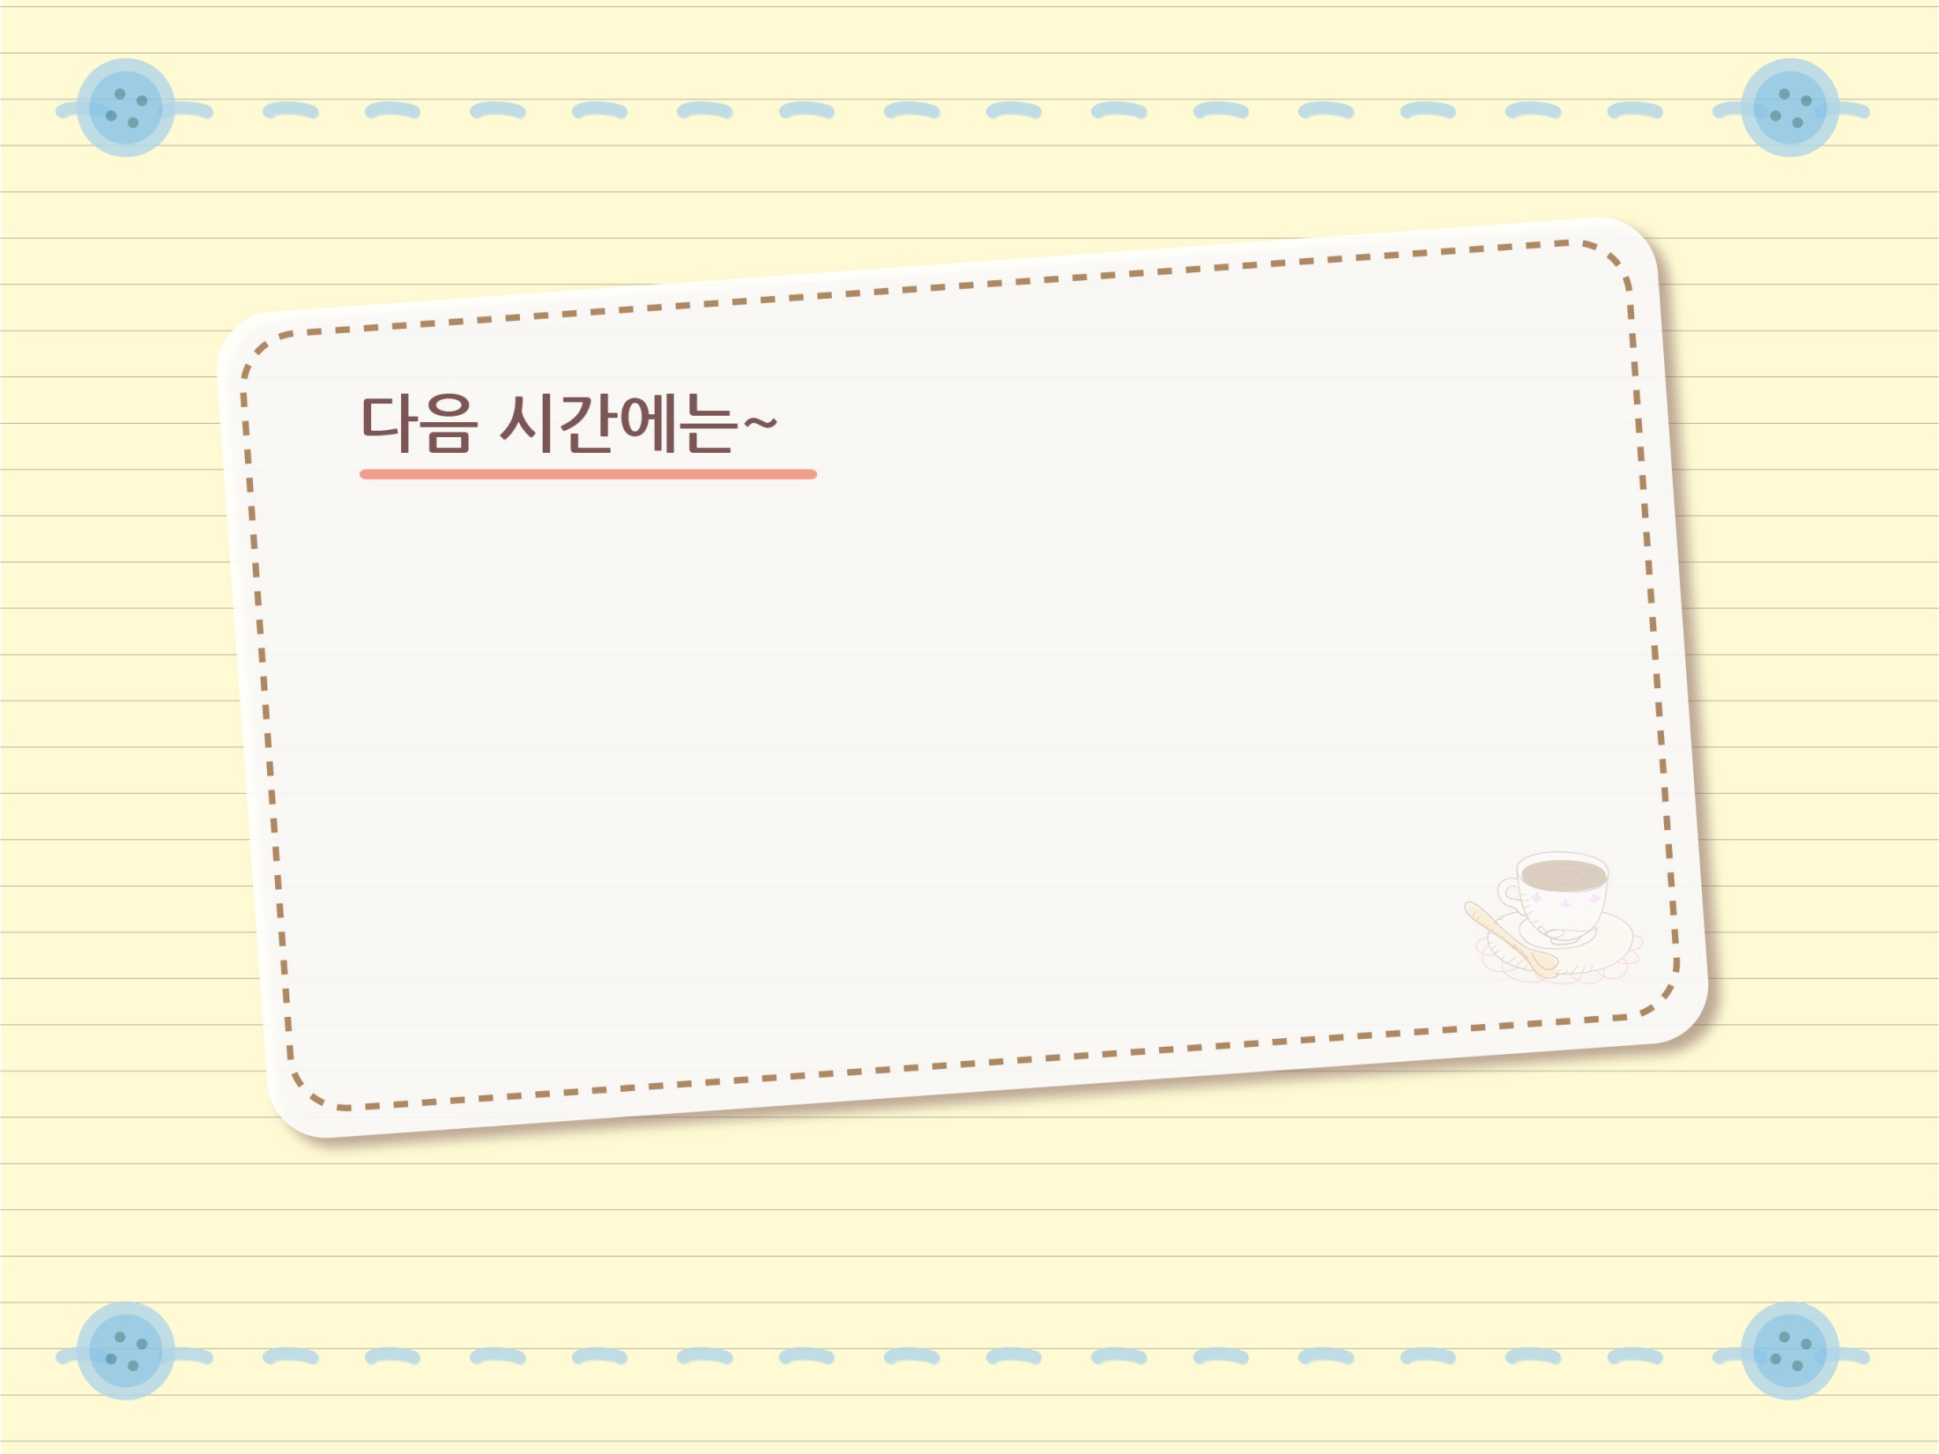
2
지구촌의 분쟁과 갈등에 대해 수업합니다.

